Slide 1
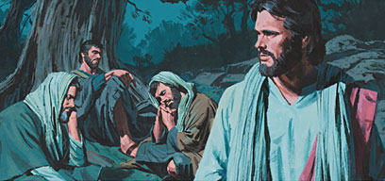
Matteüs 26: 36-45
Jezus bidt in de tuin van Getsemane
Jezus liep met zijn leerlingen naar een tuin die Getsemane heette.
Daar ging Hij bidden. De leerlingen bleven op Jezus wachten.
Maar zijn vrienden Petrus, Jakobus en Johannes nam Hij mee.
Jezus werd erg verdrietig en bang.
Hij vroeg aan zijn vrienden of ze wakker zouden blijven.

Slide 2
Matteüs 26: 36-45
Jezus liep een eindje verderop.
Hij knielde op de grond en begon te bidden.
Hij vroeg aan God of Hij niet zo erg hoefde te lijden.
Jezus zei ook dat Hij zou doen wat God wilde.

Slide 3
Matteüs 26: 36-45
Toen liep Jezus terug.
Hij zag dat Petrus, Jakobus en Johannes lagen te slapen.
Dat vond Jezus niet fijn.
‘Kunnen jullie niet een uur wakker blijven voor mij?’ vroeg Hij. ‘Vraag God maar om kracht. Want jullie zijn zwak.’

Slide 4
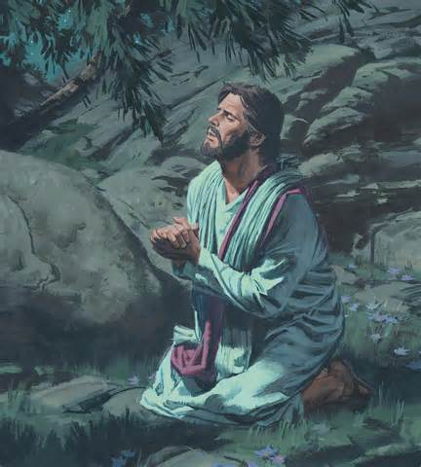
Matteüs 26: 36-45
Jezus ging nog een keer bidden.
Hij vroeg nog een keer aan God of hij niet zo erg zou hoeven lijden.
‘Maar als het moet gebeuren, zal Ik het doen’, zei Hij.
Jezus liep terug naar zijn leerlingen en daar lagen ze alweer te slapen.
Zo moe waren ze.
Jezus liet hen liggen en ging nog een keer bidden.

Slide 5
Matteüs 26: 36-45
Toen Hij weer terug kwam bij zijn vrienden zei Hij:
‘Het gaat gebeuren, ik zal zo worden gearresteerd door slechte mensen.’

